Slide 1
МИНИСТЕРСТВО НАЦИОНАЛЬНОЙ ЭКОНОМИКИ
РЕСПУБЛИКИ КАЗАХСТАН
О РЕАЛИЗАЦИИ ПРОЕКТА «АУЫЛ – ЕЛ БЕСІГІ»
г. Нур-Султан, апрель 2022 г.
Notes:
Insert picture/ Right Click/Send to back

Slide 2
ПРОЕКТ «АУЫЛ – ЕЛ БЕСІГІ»
Повышение уровня жизни сельчан за счёт модернизации инфраструктуры, с доведением её до параметров новых региональных стандартов
ЦЕЛЬ:
ЗАДАЧИ:
ПОДХОД:
Определены более 3,5 тыс. сёл с потенциалом развития (опорные и спутниковые), которые охватывают 6,9 млн. (или 89%) сельского населения для обеспечения инфраструктурой, государственными и социальными услугами
Развитие социальной и инженерной инфраструктуры
Обеспечение доступности сельских жителей к социальным благам и государственным услугам
(шаговая доступность)
Создание комфортной среды проживания

Slide 3
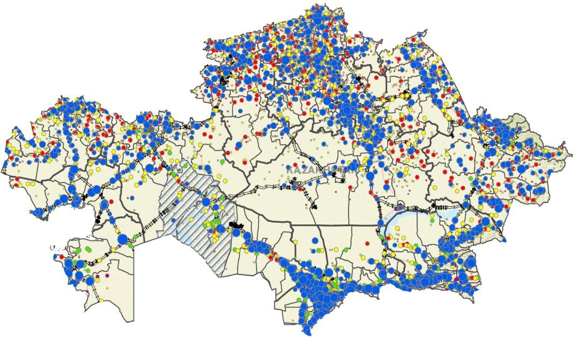
ПЕРСПЕКТИВНЫЕ СЕЛА
всего 3,5 тыс. сёл, в т.ч.:
Цветовая схема СНП
Высокий приоритет
Положительная динамика населения Нейтральная динамика населения
Отрицательная динамика населения
Виды линий
Ж/д
Зоны туристических объектов
1,2 тыс. опорные
2,3 тыс. спутниковые
6,9
млн. людей
(89% сельских жителей)

Slide 4
РАЗВИТИЕ СЕЛЬСКИХ ТЕРРИТОРИЙ
на 1 января 2022 года насчитывается 6 293 сельских населенных пунктов с численностью населения 7 769,8 тыс. человек
4 429 сёл имеют доступ к централизованному водоснабжению (или 70,4%)
4 553 села имеют объекты образования (или 72,4%)
5 535 сёл имеют асфальтированые автомобильные дороги до райцентра (или 88%)
5 195 сёл имеют объекты здравоохранения (или 82,6%)
4 023 села имеют спортивные объекты (или 63,9%)
3 738 сёл имеют объекты культуры (или 59,4%)

Slide 5
ФИНАНСИРОВАНИЕ ПРОЕКТА «АУЫЛ – ЕЛ БЕСІГІ» В 2019-2021 ГОДАХ
206 млрд. тг
2 625 проектов
676
социальная инфраструктура
1 699
транспортная
инфраструктура
250
ЖКХ
304 в образовании (детсады, школы)
2 009 км
3,6 тыс. км
85 в здравоохранении (фельдшерские пункты, амбулатории, поликлиники)
инженерных сетей (газо-, водо-, электро-, теплоснабжения)
149 в сфере культуры (клубы, дома культуры, библиотеки)
внутрипосёлковых дорог
138 в сфере спорта (физкультурно-оздоровительные комплексы, спортзалы)

Slide 6
ФИНАНСИРОВАНИЕ в 2021 году
млн. тг
Наименование области | Выделено (РБ, МБ) | Кол-во СНП | Кол-во проектов на 01.01.22 г.
Акмолинская | 10 041 | 27 | 73
Актюбинская | 6 372 | 33 | 103
Алматинская | 16 901 | 41 | 27
Атырауская | 8 304 | 16 | 40
ВКО | 8 345 | 44 | 100
Жамбылская | 9 248 | 67 | 112
ЗКО | 9 296 | 16 | 71
Карагандинская | 5 687 | 33 | 52
Костанайская | 5 899 | 20 | 47
Кызылординская | 5 610 | 26 | 70
Мангистауская | 4 985 | 16 | 33
Павлодарская | 4 959 | 22 | 85
СКО | 9 690 | 50 | 69
Туркестанская | 20 960 | 69 | 298
ИТОГО | 126 297 | 480 | 1 180
5

Slide 7
О РЕАЛИЗАЦИИ ПРОЕКТА «АУЫЛ – ЕЛ БЕСІГІ»
В ИРТЫШСКОМ РАЙОНЕ ПАВЛОДАРСКОЙ ОБЛАСТИ
В 2019 – 2020 ГОДАХ
В 2021 ГОДУ
2
СЕЛА
540,8
млн. тенге
2
СЕЛА
495,8
млн. тенге
Иртышск и Агашорын
Кызылжар и Северное
8,2
13
2,2
9
тысяч человек
проектов
тысяч человек
проектов
СОЗДАНИЕ РАБОЧИХ МЕСТ
СОЗДАНИЕ РАБОЧИХ МЕСТ
6 проектов
по ремонту дорог
96
ВСЕГО
71
8,7 км.
ВСЕГО
1 проект
по кап.ремонту школы
в т.ч.
51
в т.ч.
212 уч.
ЦЕНТР ЗАНЯТОСТИ
ЦЕНТР ЗАНЯТОСТИ
40
1 проект
по рек-ии. ДК
150 мест.
7
ЧАСТНЫЕ
ИНВЕСТИЦИИ
4
ЧАСТНЫЕ
ИНВЕСТИЦИИ
проектов
проекта
2,5
3,4
млрд. тенге
млрд .тенге
1
5
ТЕНГЕ
1
7
ТЕНГЕ
БЮДЖЕТНЫЙ ТЕНГЕ
ИНВЕСТИЦИЙ
БЮДЖЕТНЫЙ ТЕНГЕ
ИНВЕСТИЦИЙ
6

Slide 8
О РЕАЛИЗАЦИИ ПРОЕКТА «АУЫЛ – ЕЛ БЕСІГІ»
В МАРТУКСКОМ РАЙОНЕ АКТЮБИНСКОЙ ОБЛАСТИ
В 2019 – 2020 ГОДАХ
В 2021 ГОДУ
1
СЕЛА
515,5
млн. тенге
4
СЕЛА
570,5
млн. тенге
Мартук
Казанка, Саржансай,
Жайсан, Сарыжар
9,9
4
5,3
7
тысяч человек
проекта
тысяч человек
проектов
СОЗДАНИЕ РАБОЧИХ МЕСТ
СОЗДАНИЕ РАБОЧИХ МЕСТ
792
934
ВСЕГО
ВСЕГО
в т.ч.
395
в т.ч.
467
ЦЕНТР ЗАНЯТОСТИ
ЦЕНТР ЗАНЯТОСТИ
40
ЧАСТНЫЕ
ИНВЕСТИЦИИ
50
ЧАСТНЫЕ
ИНВЕСТИЦИИ
проектов
проектов
2,6
5,7
млрд. тенге
млрд .тенге
1
5
ТЕНГЕ
1
7
ТЕНГЕ
БЮДЖЕТНЫЙ ТЕНГЕ
ИНВЕСТИЦИЙ
БЮДЖЕТНЫЙ ТЕНГЕ
ИНВЕСТИЦИЙ
7

Slide 9
ЭФФЕКТЫ РЕАЛИЗАЦИИ ПРОЕКТА «АУЫЛ – ЕЛ БЕСІГІ» В 2022 ГОДУ
100млрд. тг
492 СНП
282 опорных
210 спутниковых
914 проектов
95
ЖКХ
313
социальная инфраструктура
506
транспортная
инфраструктура
инженерные сети (газо-, водо-, электро-, теплоснабжения)
123 в образовании (детсады, школы)
51 в здравоохранении (фельдшерские пункты, амбулатории, поликлиники)
внутрипоселковые дороги
62 в сфере культуры (клубы, дома культуры, библиотеки)
77 в сфере спорта (физкультурно-оздоровительные комплексы, спортзалы)

Slide 10
ДОПОЛНИТЕЛЬНОЕ ФИНАНСИРОВАНИЕ ЗАПАДНЫХ И ЮЖНЫХ РЕГИОНОВ
В РАМКАХ «АУЫЛ – ЕЛ БЕСІГІ» В 2022 ГОДУ
млн. тг
Область | Доп. Средства | Кол-во СНП | Кол-во проектов | Количество проектов в сфере образования | Количество проектов в сфере культуры | Количество проектов в сфере спорта | Количество проектов в сфере здравоохранения
Актюбинская | 1 894 | 14 | 16 | 7 | 3 | 2 | 4
Алматинская | 2 573 | 10 | 10 | 2 | 3 |  | 5
Атырауская | 2 624 | 13 | 16 |  | 5 | 10 | 1
Жамбылская | 1 264 | 10 | 12 |  | 3 | 4 | 5
ЗКО | 2 070 | 13 | 13 | 6 | 4 |  | 3
Кызылординская | 1 811 | 9 | 20 | 11 | 2 | 3 | 4
Мангистауская | 2 996 | 7 | 7 | 2 | 3 | 2
Туркестанская | 4 768 | 36 | 36 | 10 | 7 | 7 | 12
ИТОГО | 20 000 | 112 | 130 | 38 | 30 | 28 | 34
9

Slide 11
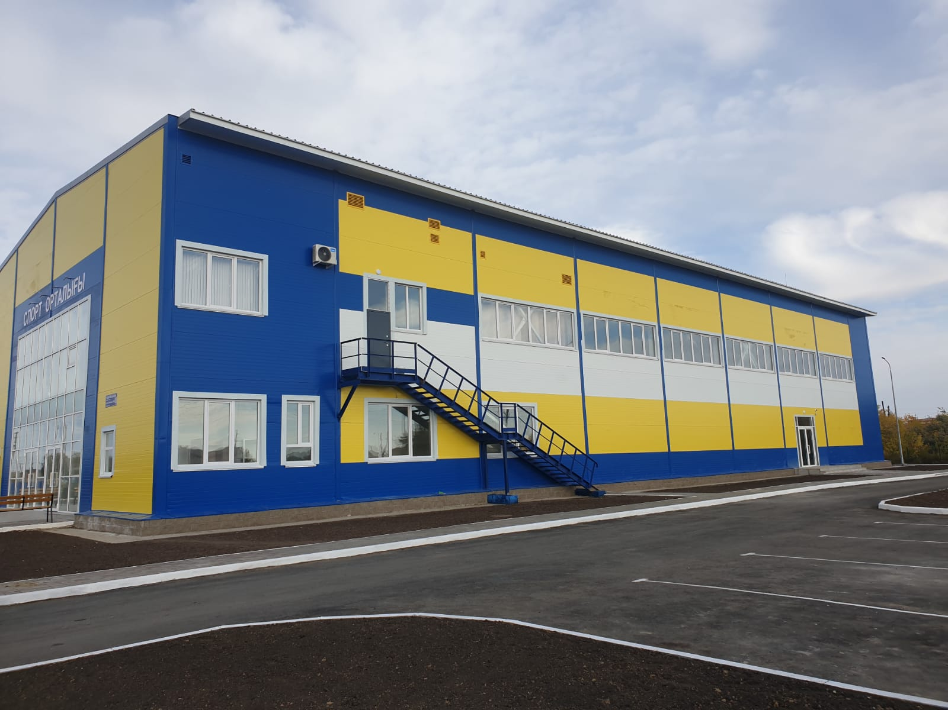
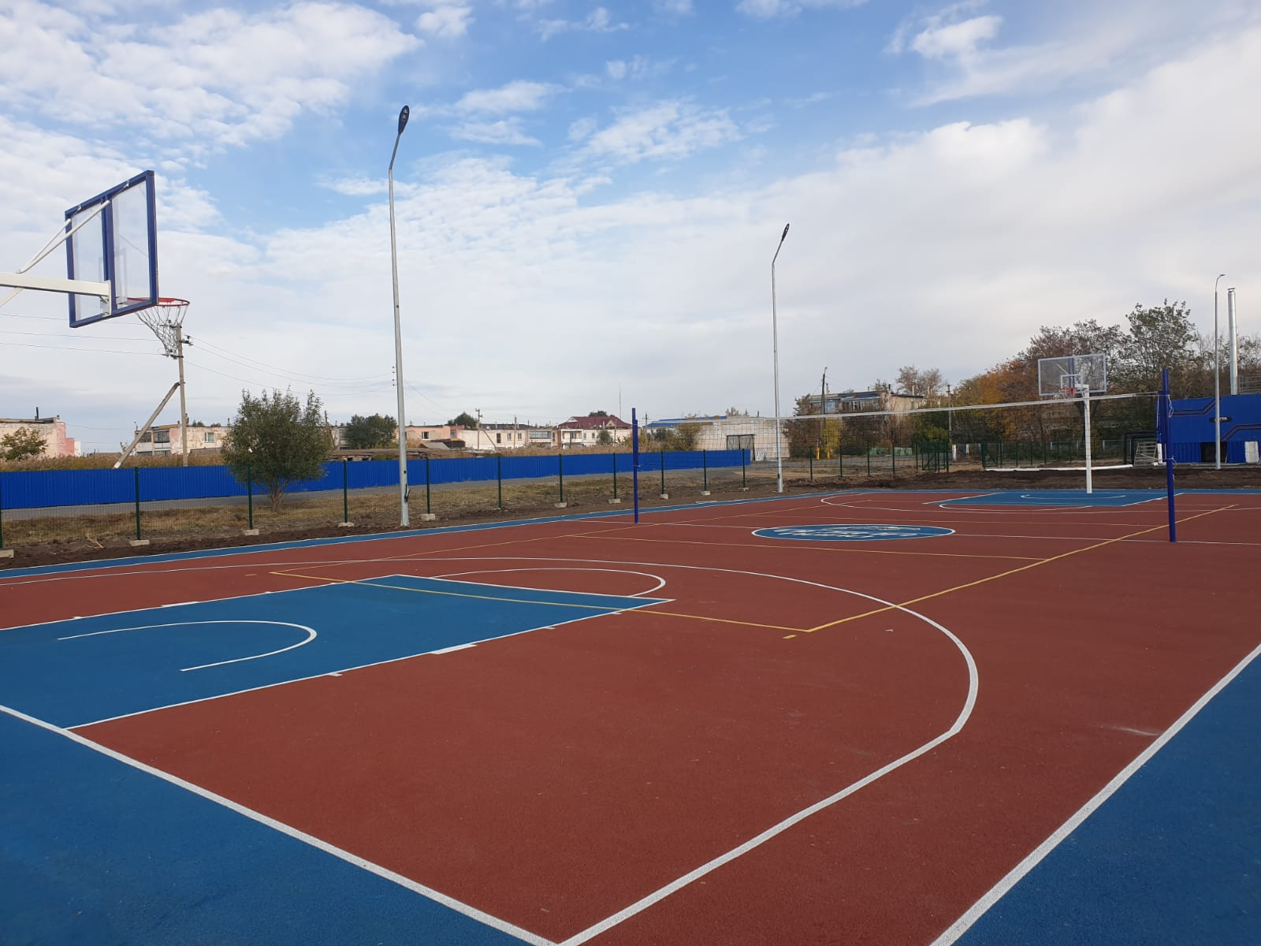
КОСТАНАЙСКАЯ ОБЛАСТЬ, С.УЗЫНКОЛЬ (ОПОРНОЕ)
Строительство физкультурно-оздоровительного комплекса
Завершённый проект в 2021 году

Slide 12
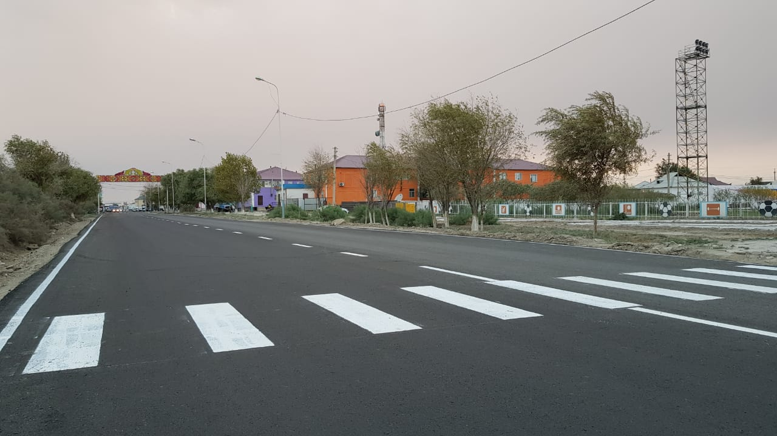
ПАВЛОДАРСКАЯ ОБЛАСТЬ, С.КЫЗЫЛЖАР (ОПОРНОЕ)
КЫЗЫЛОРДИНСКАЯ ОБЛАСТЬ, С.ЖАЛАГАШ (ОПОРНОЕ)
Строительство врачебной амбулатории
Средний ремонт внутрипоселковых дорог
Завершённые проекты в 2021 году

Slide 13
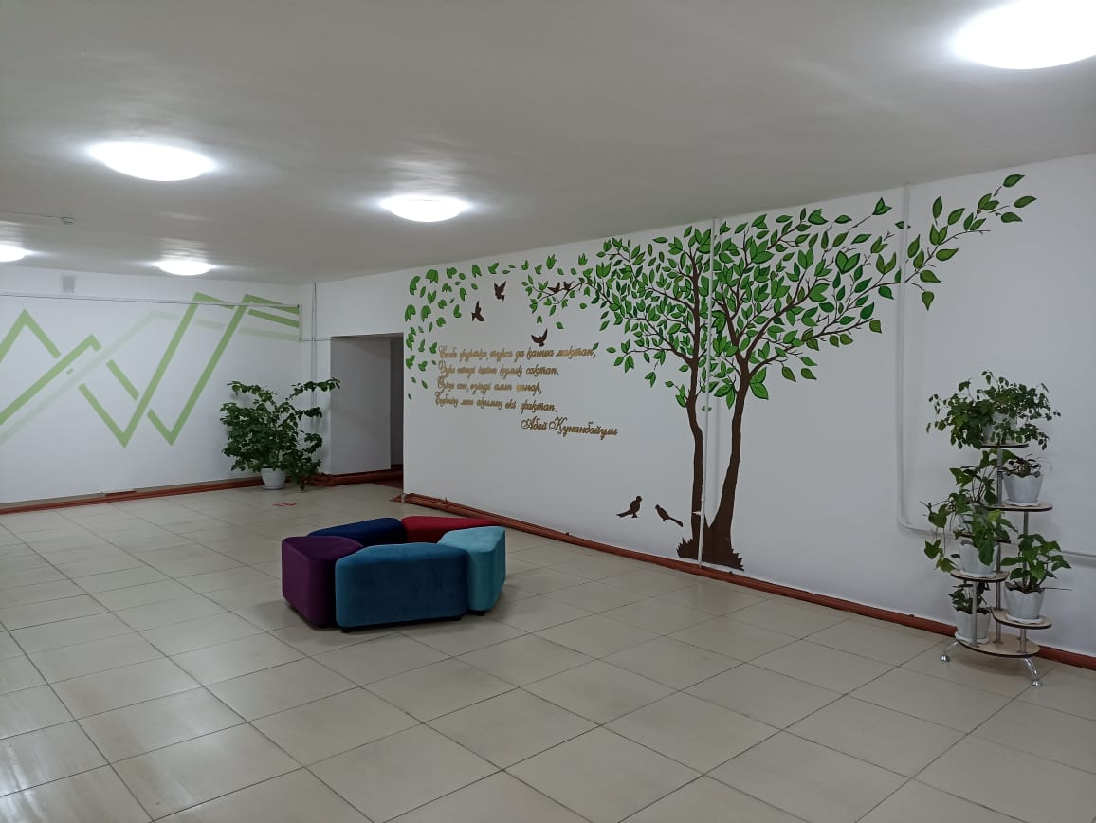
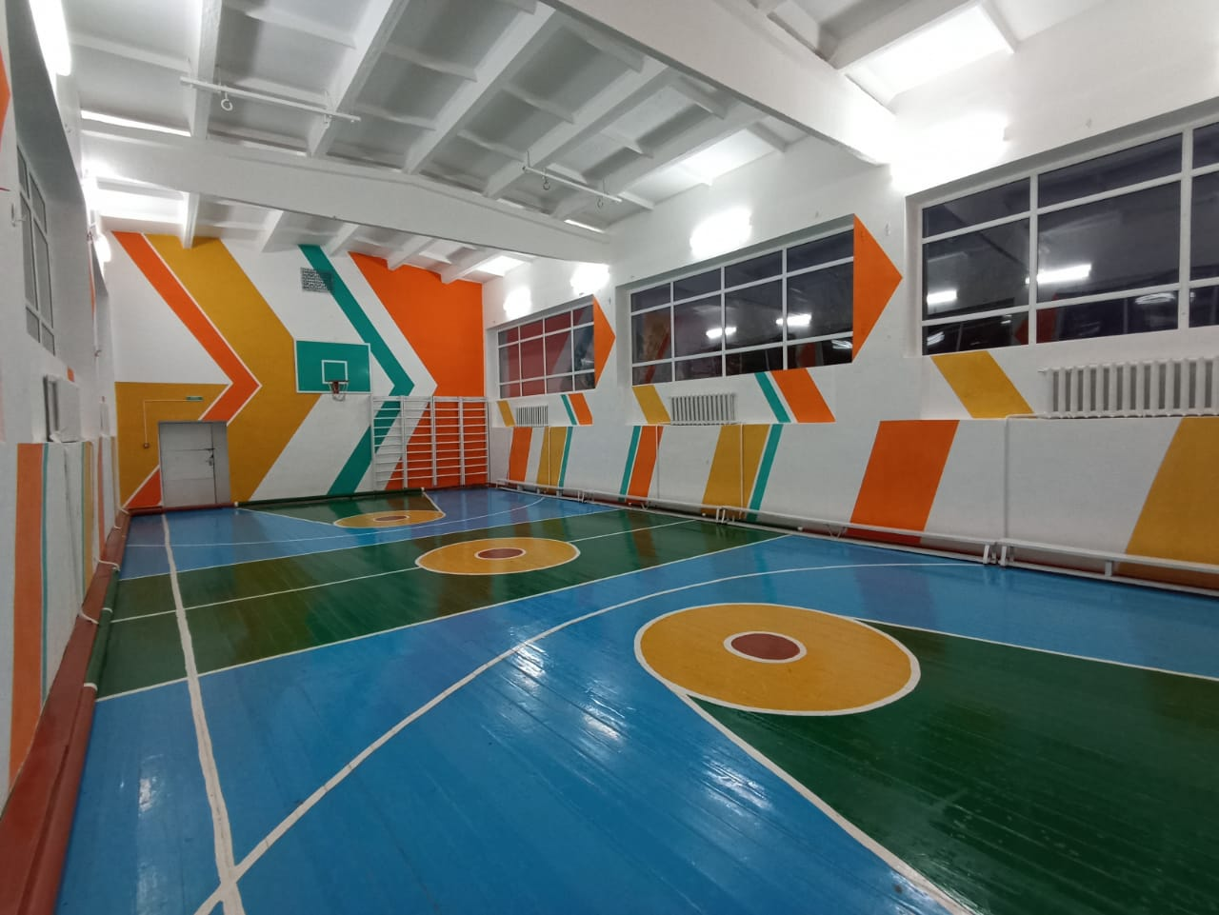
ЖАМБЫЛСКАЯ ОБЛАСТЬ, С.АЙШАБИБИ (ОПОРНОЕ)
Капитальный ремонт школы с.Айшабиби
Завершённый проект в 2021 году

Slide 14
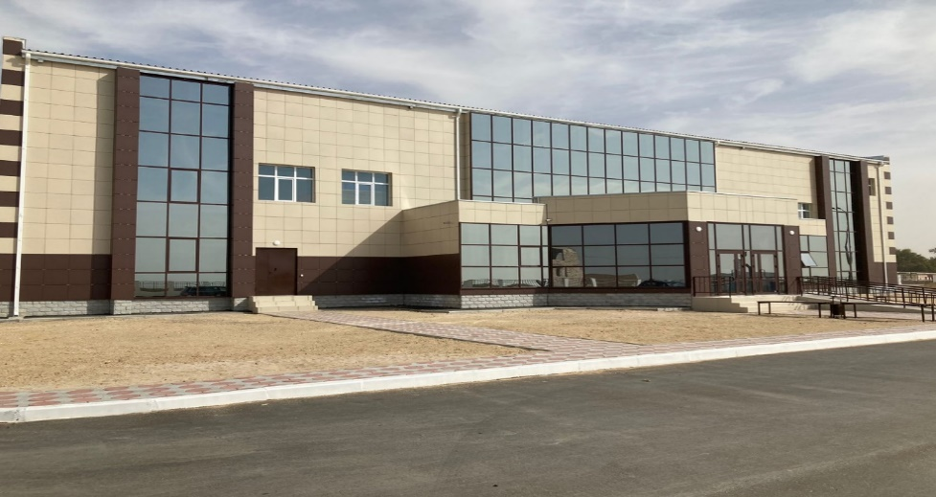
МАНГИСТАУСКАЯ ОБЛАСТЬ
Строительство врачебной амбулатории в с.Кызылсай
Строительство физкультурно-оздоровительного комплекса в с.Акшукур
Завершённые проекты в 2021 году

Slide 15
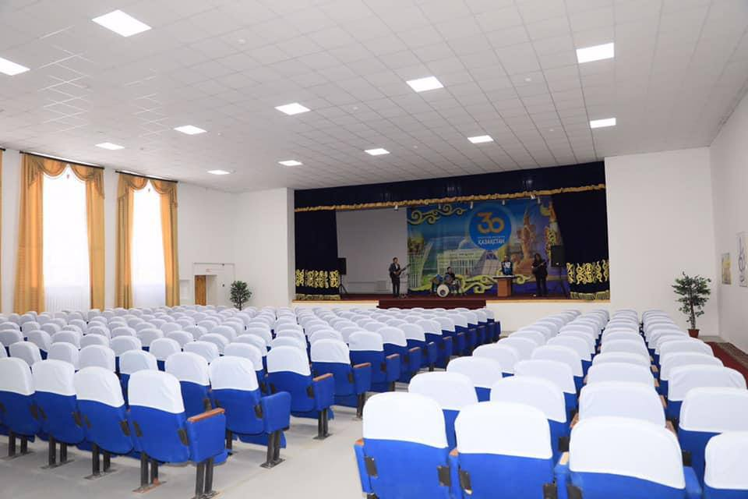
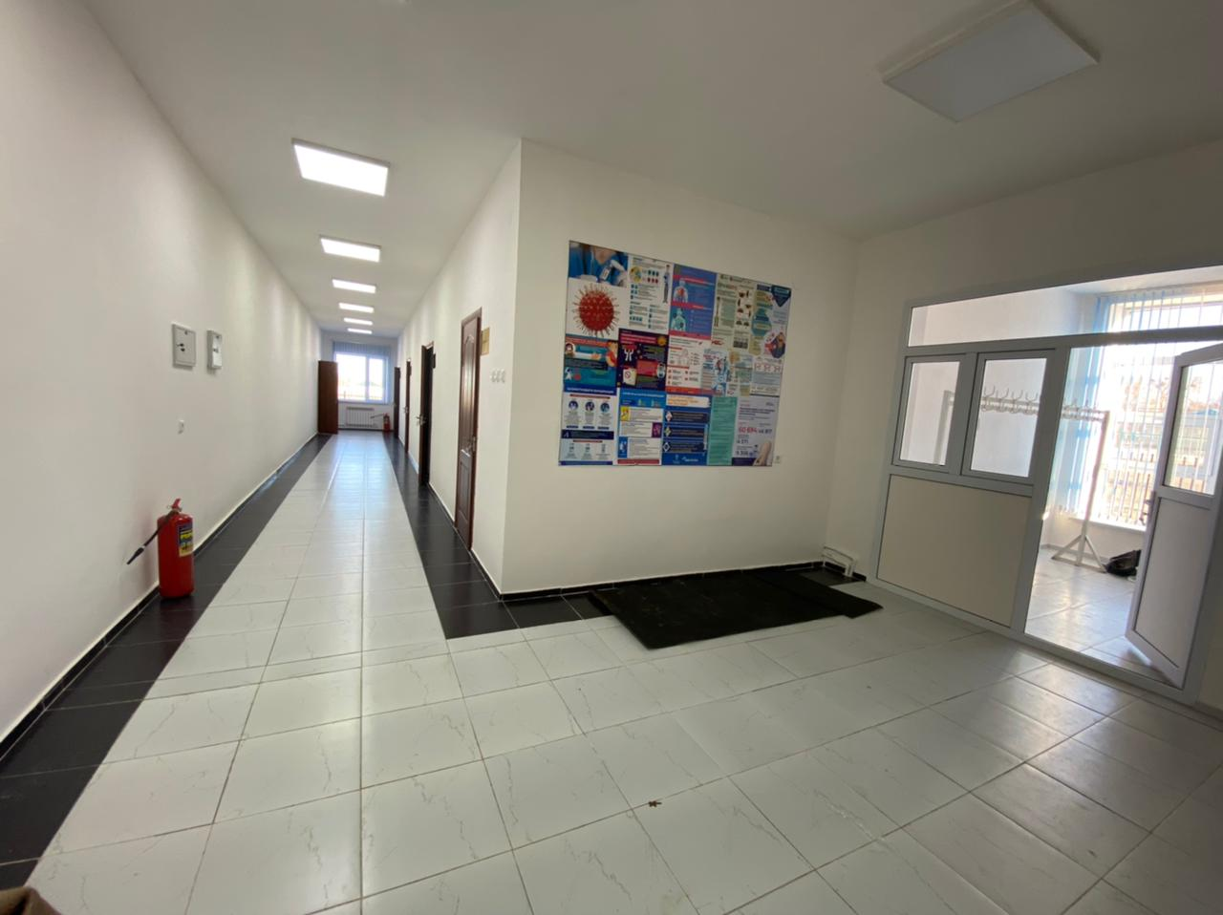
АКТЮБИНСКАЯ ОБЛАСТЬ
Капитальный ремонт здания сельского клуба с.Билтабанова
Строительство врачебной амбулатории в с. Жылтыр
Завершённый проект в 2021 году

Slide 16
Система региональных стандартов для сельских населенных пунктов
12
24
Объекты/услуги для центров сельских округов
32
Объекты/услуги
для села
Объекты/услуги для
райцентров
организации образования
детские сады
организации здравоохранения
аптечный киоск
электроснабжение
водоснабжение
дорога до центра сельского округа с твердым покрытием; грунтовая дорога внутри села
пункт обслуживания пассажиров
услуги связи
магазины смешанных товаров
ТБО
организации образования
детские сады
организации здравоохранения
аптеки
библиотеки
стационарный культурно-досуговый комплекс
спортивные залы
электроснабжение
водоснабжение
газоснабжение
дорога до районного центра с твердым покрытием
внутренние дороги и дорожное освещение
пункт обслуживания пассажиров
услуги связи (телефон/интернет)
почтовое отделение
посещение специалистов ЦОН
ЦПП
зона самообслуживания в здании акимата
участковый пункт полиции
подразделение противопожарной службы
магазины продовольственных товаров
магазины промышленных товаров
полигон ТБО
организации образования
детские сады
организации здравоохранения
аптеки
библиотека
культурно-досуговая организация
кинотеатр или кинозал
спортивные залы
электроснабжение
водоснабжение
газоснабжение
дорога до областного центра
с твердым покрытием
внутренние дороги и дорожное освещение
пешеходные дорожки
автостанция или пункт обслуживания пассажиров
общественный транспорт
АЗС
услуги связи (телефон/ШПД)
почтовое отделение
отделение ЦОН
ЦПП
участковый пункт полиции
подразделение противопожарной службы
филиалы банков
нотариус
общественное питание
общественная баня
магазины продовольственных
товаров
магазины промышленных товаров
полигон ТБО
Система региональных стандартов (СРС) предусматривает обеспечение минимально обязательного уровня доступности объектов и услуг (благ) населению.
обязательные
рекомендуемые

Slide 17
Обеспеченность СНП в соответствии с СРС за 2021 год
Средняя обеспеченность сёл в соответствии с региональными стандартами за 2021 год составила 62,5%, (60,3%
2020 году)
16

Slide 18
ФИНАНСИРОВАНИЕ ПРОЕКТА «АУЫЛ – ЕЛ БЕСІГІ» НА 2021-2025 ГОДЫ
За 2019-2021 годы выделено 206 млрд. тенге
В течение следующих 4-х лет будет выделено 670 млрд. тенге
2022
2023
2024
2025
Будет охвачено 3,5 тыс. сёл с потенциалом развития (более 90% сельского населения)

